Slide 1

PLANIFICACIÓN DE INTERFACES GRÁFICAS
UNIDAD DIDÁCTICA 1 | DIW

Slide 2
1.4.1. CABECERA
UNIDAD DIDÁCTICA 1 | PLANIFICACIÓN DE INTERFACES GRÁFICAS
Zona de la interfaz situada en la parte superior
Generalmente de anchura igual a la de la página y altura variable
Es habitual ubicar en ella:
Logotipo
Texto identificador del sitio o la empresa propietaria
Otros elementos de diseño (fotografías)
Formularios de login
Banners publicitarios

Slide 3

1.4.1. CABECERA
UNIDAD DIDÁCTICA 1 | PLANIFICACIÓN DE INTERFACES GRÁFICAS
El objetivo principal de la cabecera:
Identificar el sitio con la empresa a la que representa mediante el logo
Identificar y homogeneizar todas las páginas del sitio
Crear una separación visual

Slide 4
1.4.2. SISTEMAS DE NAVEGACIÓN
UNIDAD DIDÁCTICA 1 | PLANIFICACIÓN DE INTERFACES GRÁFICAS
Elementos que permiten la navegación por diferentes secciones y páginas del sitio
Se presentan como menús formados por diferentes opciones
Se combina con efectos dinámicos para destacar el efecto interactivo.

Slide 5
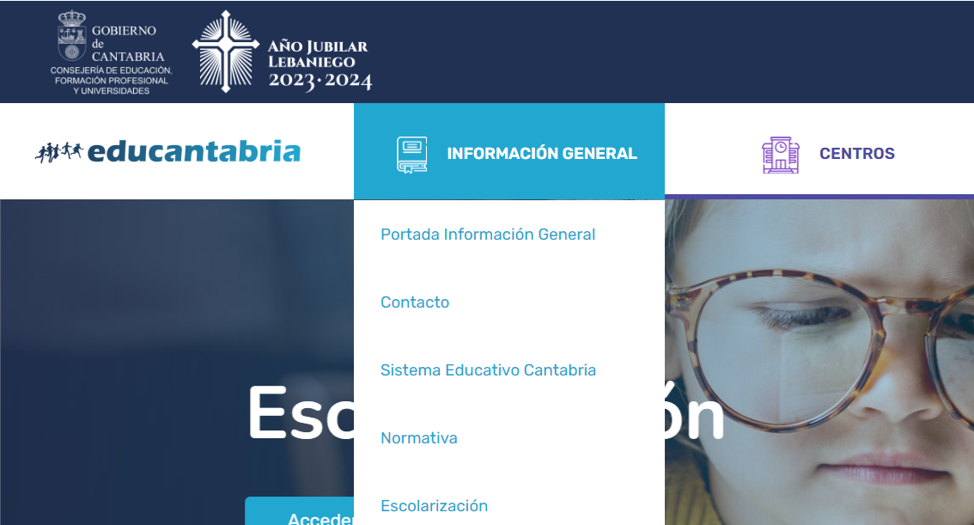
1.4.2. SISTEMAS DE NAVEGACIÓN
UNIDAD DIDÁCTICA 1 | PLANIFICACIÓN DE INTERFACES GRÁFICAS
Menu de arbol o de cortinilla

Slide 6
1.4.2. SISTEMAS DE NAVEGACIÓN
UNIDAD DIDÁCTICA 1 | PLANIFICACIÓN DE INTERFACES GRÁFICAS
Otro tipo de navegación es la del sitio web local
Se refiere a los enlaces internos que se incluyen en el propio contenido
Se dan al usuario opciones en el mismo nivel de una jerarquía o un nivel más profundo, o enlaces para navegar a otras páginas pertinentes
Las tiendas de comercio electrónico dependen de este tipo de menús para mostrar los productos de la misma categoría

Slide 7
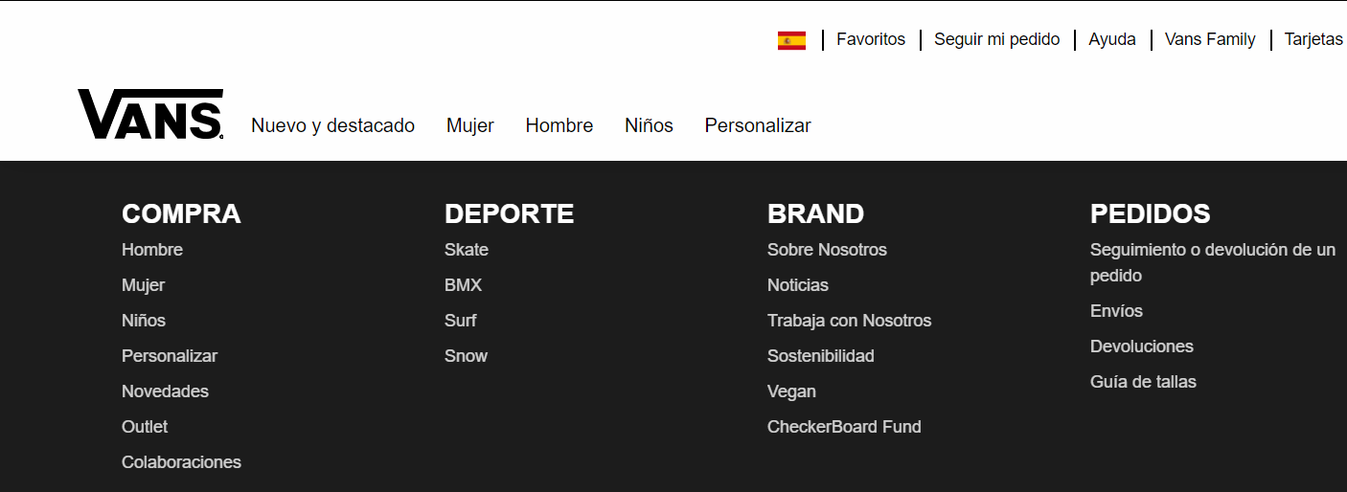
1.4.2. SISTEMAS DE NAVEGACIÓN
UNIDAD DIDÁCTICA 1 | PLANIFICACIÓN DE INTERFACES GRÁFICAS

Slide 8
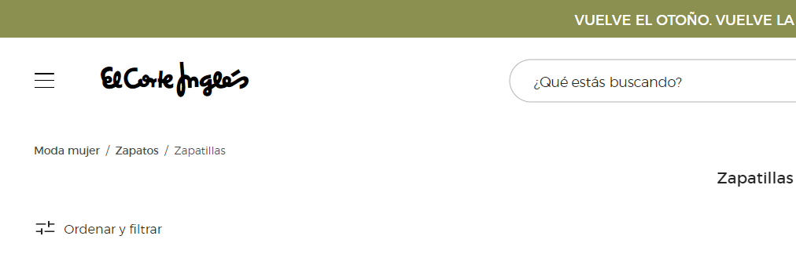
1.4.2. SISTEMAS DE NAVEGACIÓN
UNIDAD DIDÁCTICA 1 | PLANIFICACIÓN DE INTERFACES GRÁFICAS
Otro formato muy extendido es el “estás aquí” o “migas de pan”
Presenta en forma textual una serie de enlaces que describen la ruta que ha seguido el usuario para llegar a la página actual a partir de la página de inicio
Permite regresar a ellas de forma rápida
La ventaja es que sitúan al usuario en el total del sitio

Slide 9
1.4.3. CUERPO DE LA PÁGINA O MAIN
UNIDAD DIDÁCTICA 1 | PLANIFICACIÓN DE INTERFACES GRÁFICAS
Lugar de la página donde se muestran los contenidos
El espacio destinado a esta sección debe ser el mayor de todos, ocupando entre el 50% y el 85% del total
Su ubicación es siempre central, bajo la cabecera
Puede verse acompañado de uno o varios sidebars (menús laterales de navegación)
Habitual que cuente con un título descriptivo
Todos los elementos del cuerpo de la página deben seguir la guía de estilo del resto de la web

Slide 10
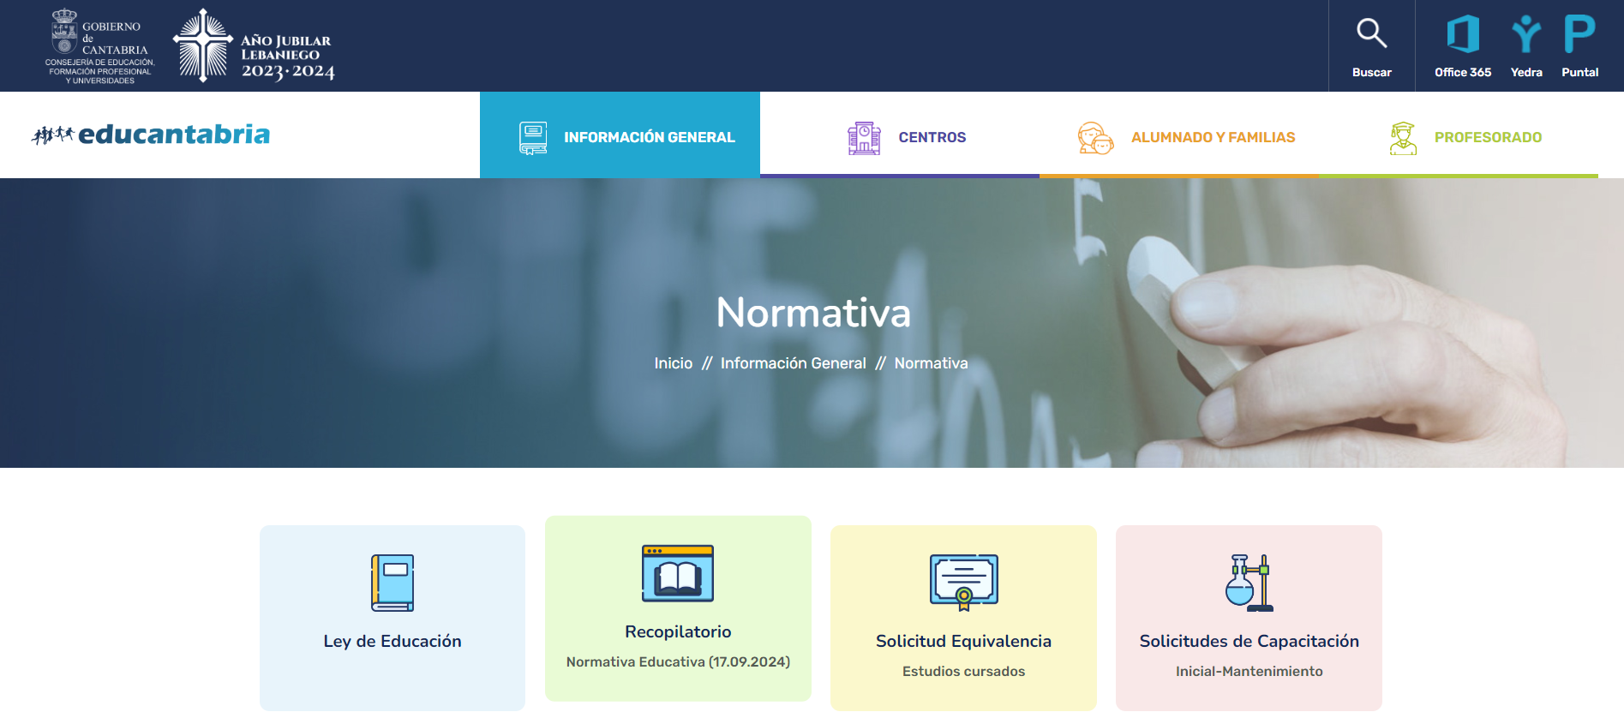
1.4.3. CUERPO DE LA PÁGINA O MAIN
UNIDAD DIDÁCTICA 1 | PLANIFICACIÓN DE INTERFACES GRÁFICAS

Slide 11

1.4.4. PIE DE PÁGINA O FOOTER
UNIDAD DIDÁCTICA 1 | PLANIFICACIÓN DE INTERFACES GRÁFICAS
Se sitúa en la parte inferior, bajo el cuerpo de la página
Suele utilizarse para mostrar enlaces a servicios, formulario de contacto, banners publicitarios, políticas de privacidad y cookies…
Lo habitual es que sus contenidos aparezcan centrados

Slide 12
1.4.5. LOS ESPACIOS EN BLANCO
UNIDAD DIDÁCTICA 1 | PLANIFICACIÓN DE INTERFACES GRÁFICAS
Elemento de especial importancia
Son las zonas de la interfaz en las que no hay ningún otro elemento gráfico
Objetivos:
Compensar el peso visual del resto de elementos
Crear márgenes o separaciones entre ellos, encuadrándolos de forma adecuada
Marcar los límites que estructuran la composición

Slide 13
1.4.5. LOS ESPACIOS EN BLANCO
UNIDAD DIDÁCTICA 1 | PLANIFICACIÓN DE INTERFACES GRÁFICAS
Consideraciones
Si existe menú lateral de navegación, dejar un espacio en blanco entre éste y el cuerpo
Dejar al menos el mismo espacio entre la cabecera y el cuerpo de la página
Si se han diseñado dos menús laterales, la separación con el cuerpo de la página será la misma en ambos casos
Estas separaciones son necesarias para conseguir un diseño poco sobrecargado en el que se delimitan bien las partes de la página

